Slide 1
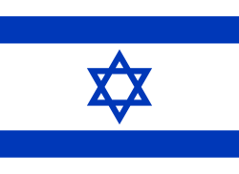


Izrael, Palestina a Jordánsko
Jakub Mariančík (7.AV)

Slide 2
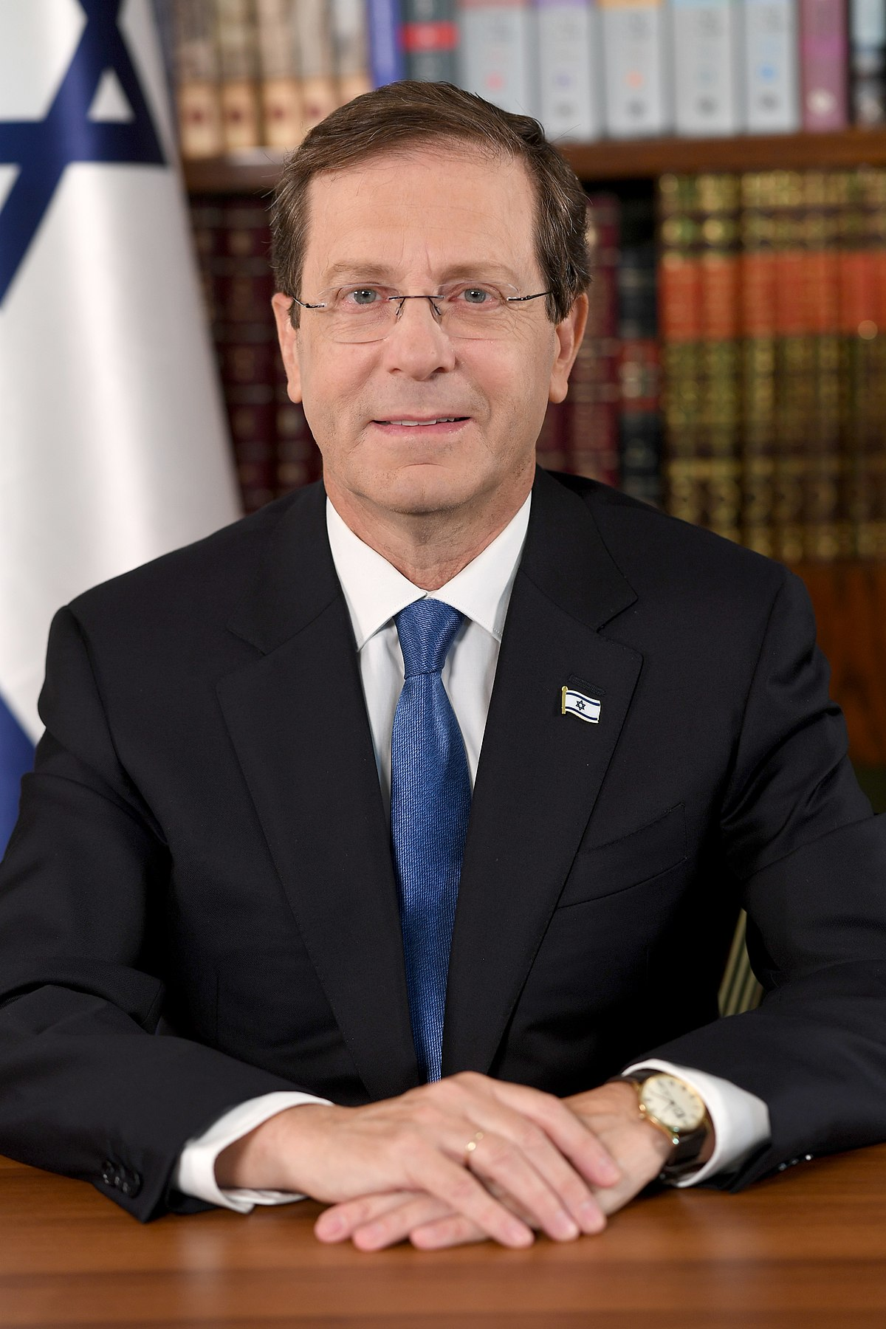
IZRAEL
1. Základní informace
Hlavní město: Jeruzalém
Počet obyvatel: cca 9,7 milionu
Rozloha: 22 145 km²
Úřední jazyk: hebrejština, arabština
Měna: nový izraelský šekel (ILS)
HDP: 564 miliard USD (2023) (česko mělo tehdy asi jen 343,2 mld. …)
HDP na obyvatele: 58 270 USD
Náboženství: židovství (74 %), islám, křesťanství, drúzové
Státní zřízení: parlamentní demokracie
Prezident: Isaac Herzog
Premiér: Benjamin Netanjahu
Členství: OSN, OECD (Organizace pro hospodářskou spolupráci a rozvoj), WTO (Světová obchodní organizace)

Slide 3
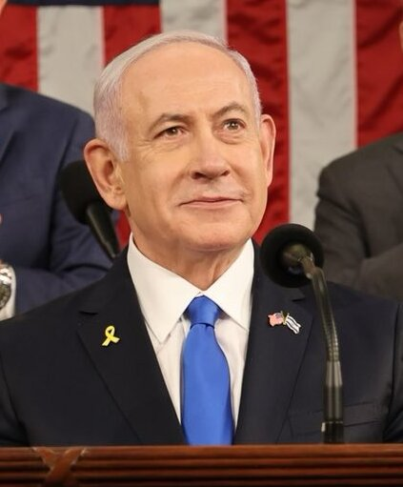
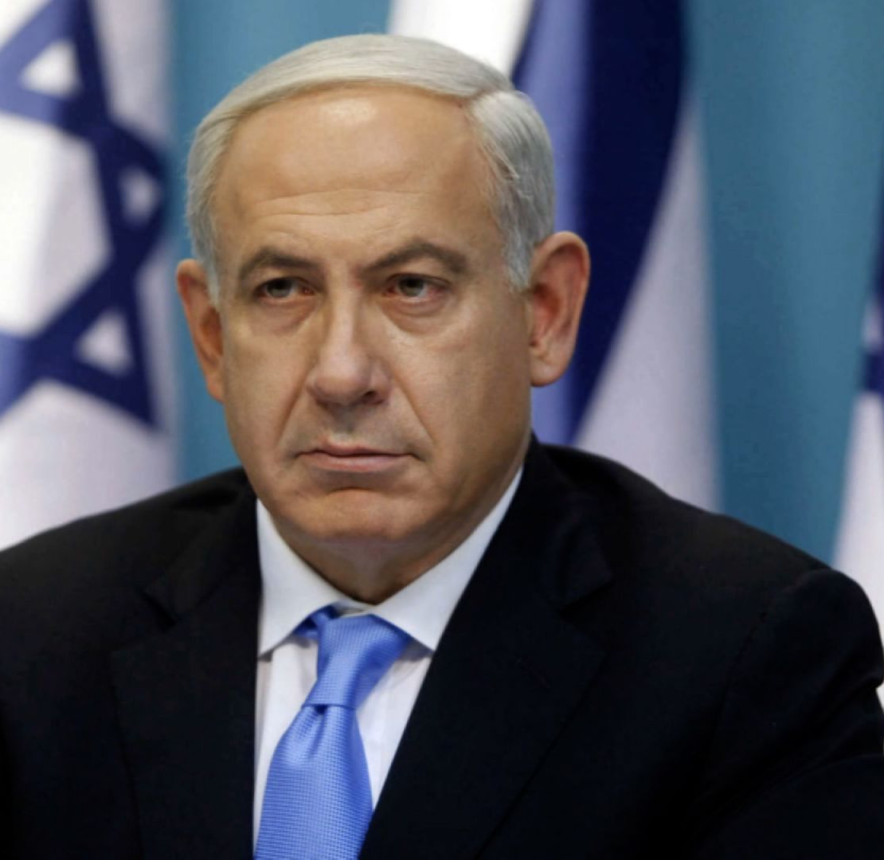

Slide 4
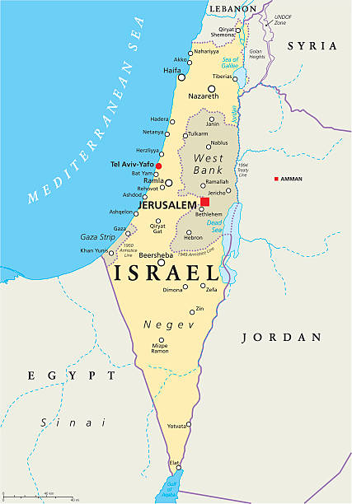
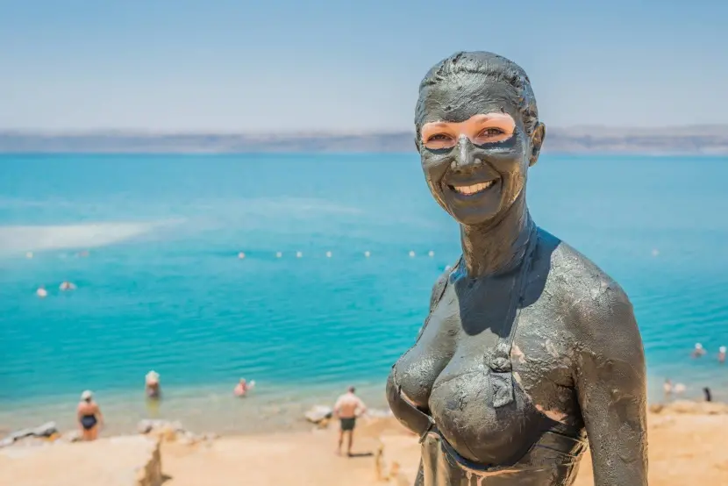
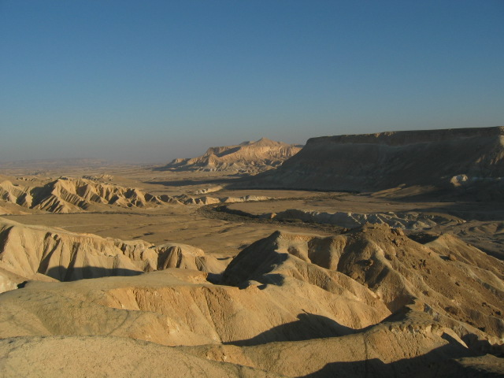
IZRAEL
2. Geografie a klima
Největší města: Tel Aviv, Haifa, Jeruzalém
Nejvyšší bod: Har Meron (1 208 m)
Pohoří: Galilejské a Judské hory
Řeka: Jordán
Jezera: Galilejské jezero (-212 m.n.m.), Mrtvé moře (-430 m.n.m.)
Klima: středomořské (sever a pobřeží), pouštní (jih)
Pouště: Judská poušť, Negev

Slide 5
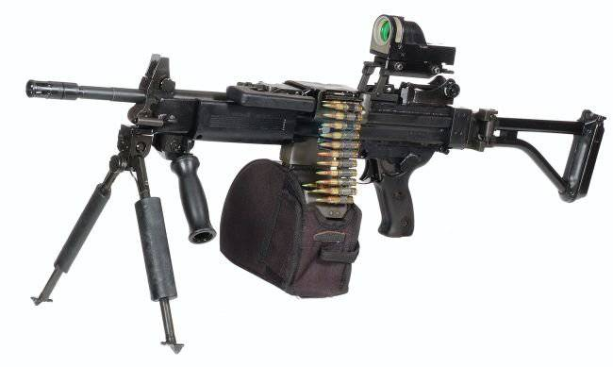
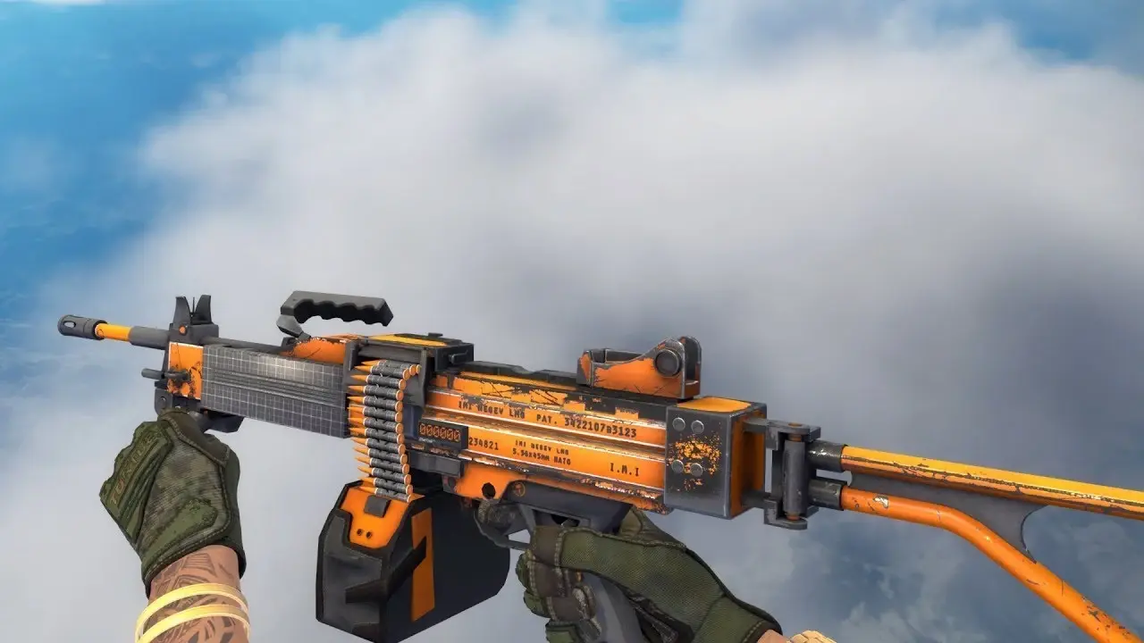

Slide 6
IZRAEL 3. Ekonomika
Služby (přes 70 % HDP):
High-tech sektor: kyberbezpečnost, software, startupy (Izrael se přezdívá Startup Nation)
Finanční služby: bankovnictví, investice, fintech
Věda a výzkum: biotechnologie, medicína, farmacie
Export služeb: vývoj softwaru, konzultace, výzkum & vývoj
Průmysl (cca 25 % HDP):
Zbrojní průmysl: export pokročilých obranných systémů - drony, radarové systémy, rakety (např. Iron Dome)
Elektronika, optika: čipy, senzory, komunikační technologie
Farmaceutika a chemie: výrobky z výzkumu
Zemědělství (méně než 2 % HDP):
Efektivní díky technologiím zavlažování (kapková závlaha, recyklace vody)
Export: rajčata, citrusy, olivy, květiny - i přes suché podmínky
Kurz měny (květen 2025): 1 USD ≈ 3,65 ILS, tedy 1 ILS ≈ 6,29 CZK

Slide 7
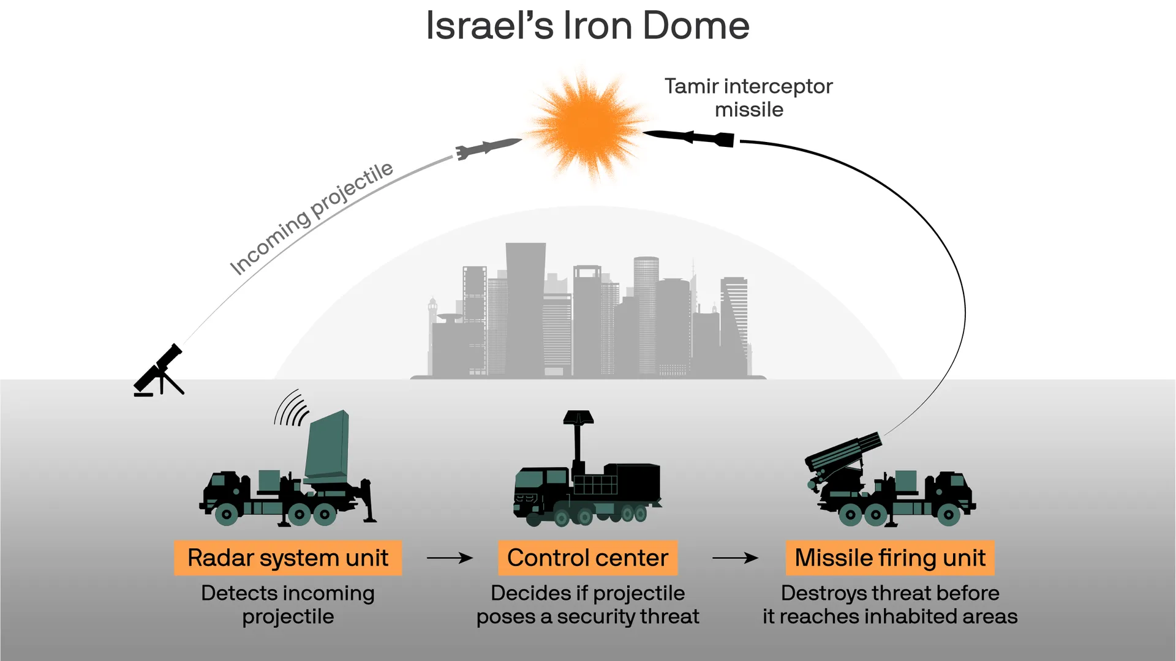

Slide 8
IZRAEL
Do 20. století: území bylo součástí Osmanské říše. Ve starověku zde existovalo židovské království, později římská provincie.
1917: Balfourova deklarace – britská podpora židovské domoviny v Palestině.
1920–1948: území pod britským mandátem. Růst napětí mezi židy a Araby.
1947: OSN navrhla rozdělení území mezi židy a Araby.
1948: vyhlášení nezávislosti Izraele – vypukla první arabsko-izraelská válka.
1949–1967: období napětí, Izrael expanduje v roce 1967 (Šestidenní válka).
Od 1990s: mírový proces (Dohody z Osla), nárůst napětí s palestinskými skupinami => nynější konflikt

Slide 9
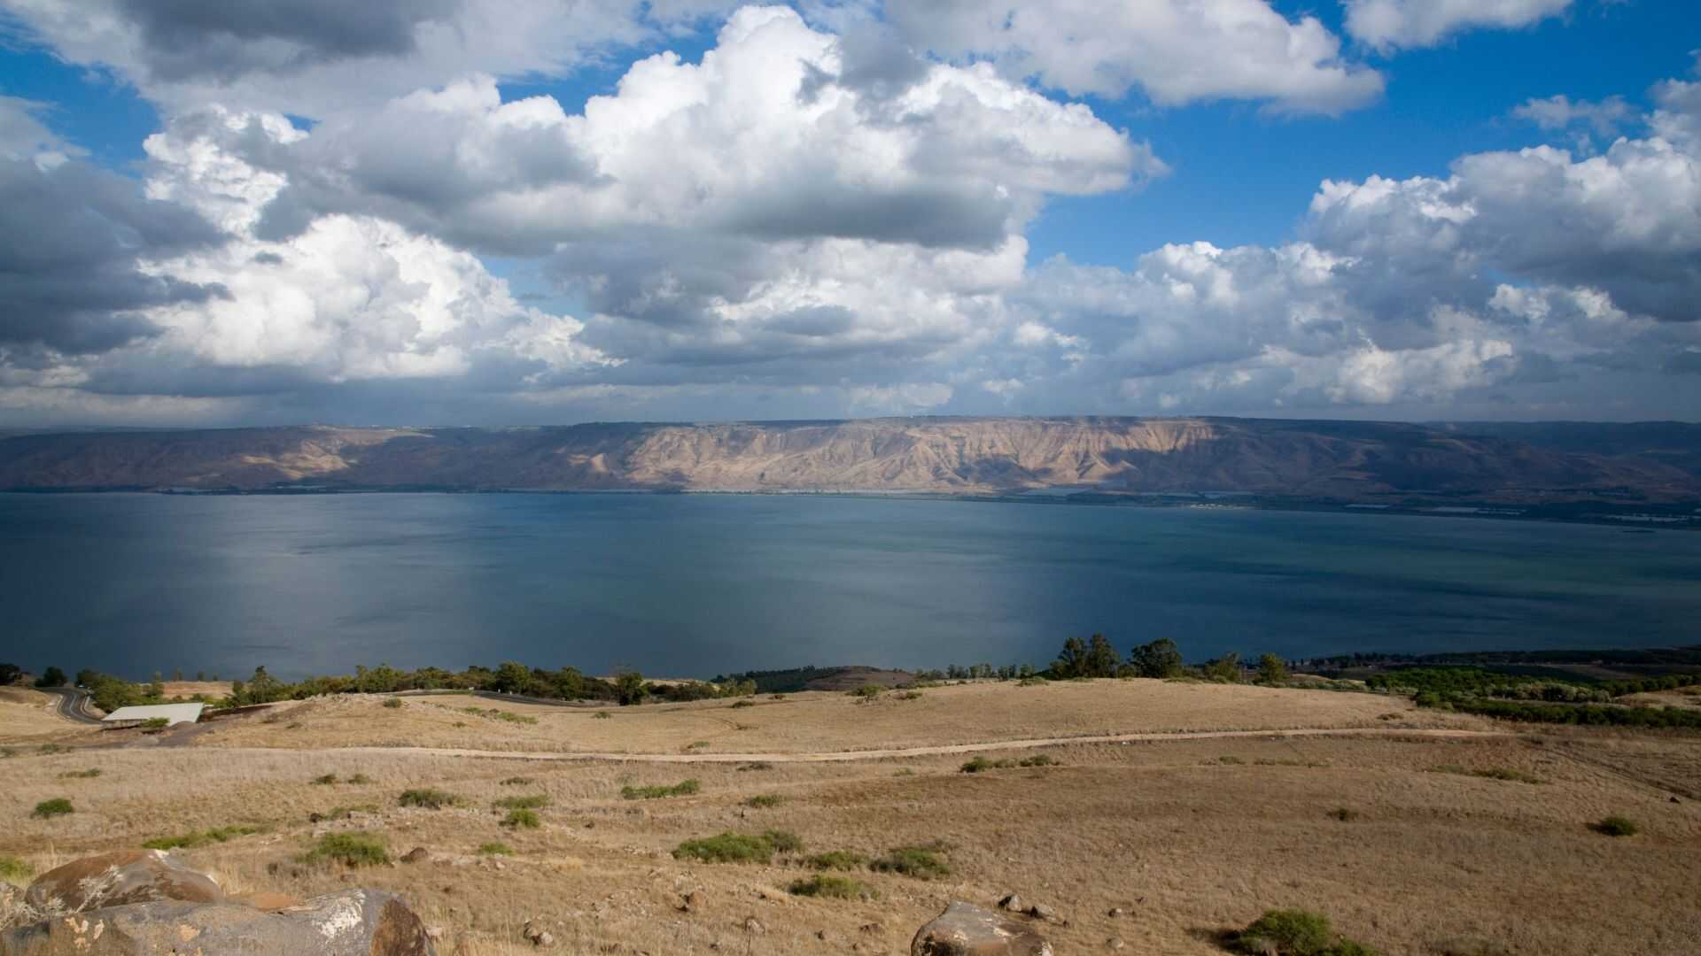
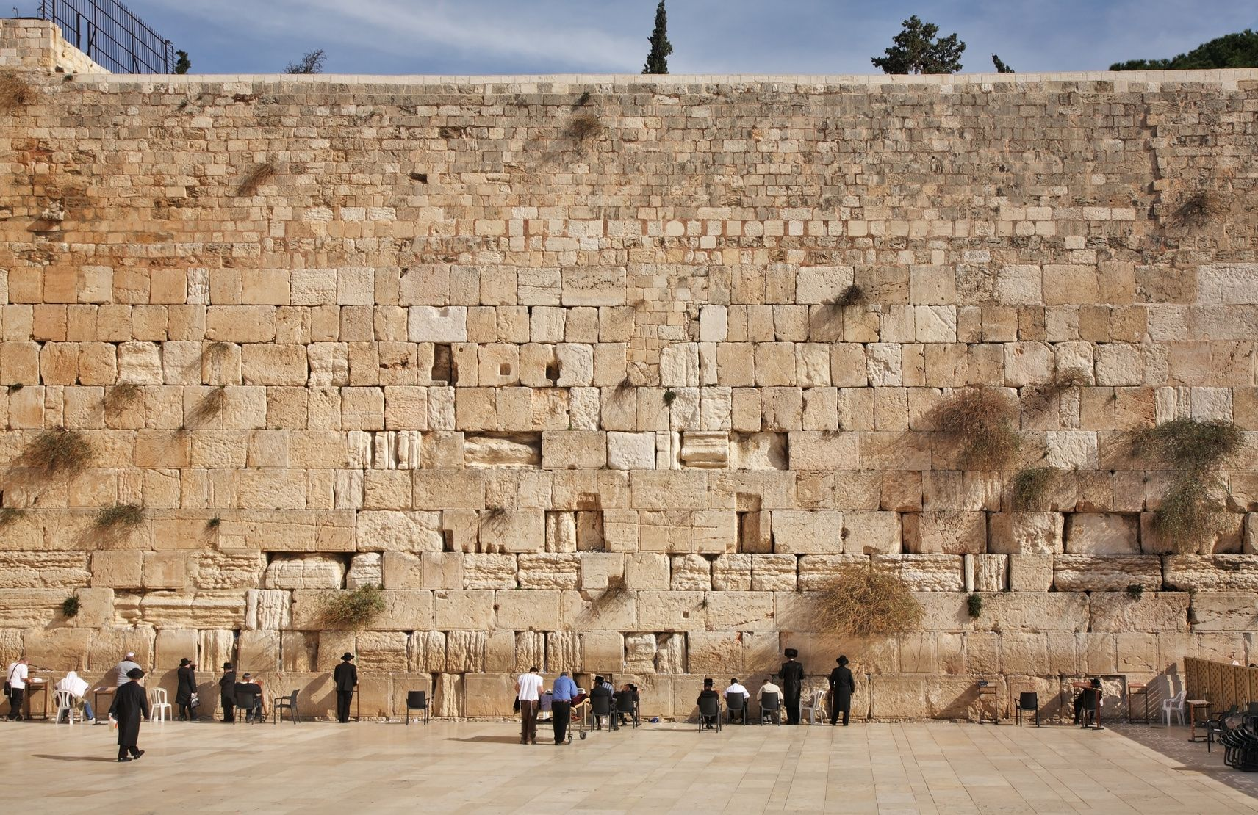
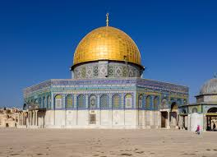
IZRAEL
Památky: Západní zeď, Skalní dóm, Galilejské jezero, pevnost Masada
Kultura: moderní i tradiční, film, hudba, festivaly

Slide 10
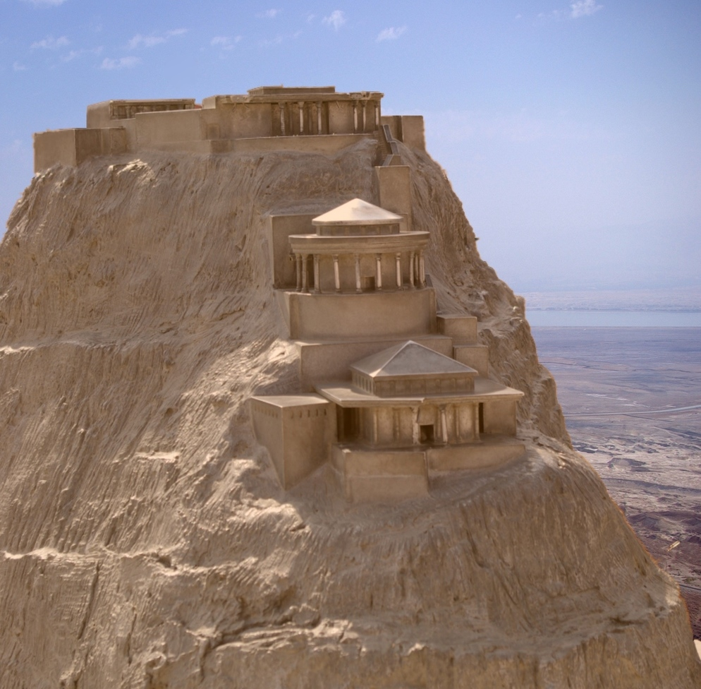
Pouště: Negev, Judská poušť

Slide 11
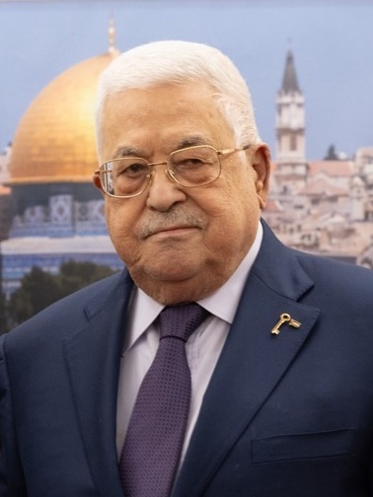
PALESTINA
1. Základní informace
Hlavní město: Ramalláh (de facto), Východní Jeruzalém (nárokováno)
Počet obyvatel: cca 5 milionů
Rozloha: 6 220 km²
Jazyk: arabština
Měna: šekel, jordánský dinár, americký dolar
HDP: 17,4 miliard USD (2023)
HDP na obyvatele: 3 458 USD
Náboženství: islám (většina), křesťanství
Státní zřízení: autonomní území
Prezident: Mahmúd Abbás
Členství: pozorovatel v OSN

Slide 12
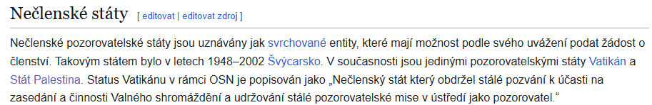

Slide 13
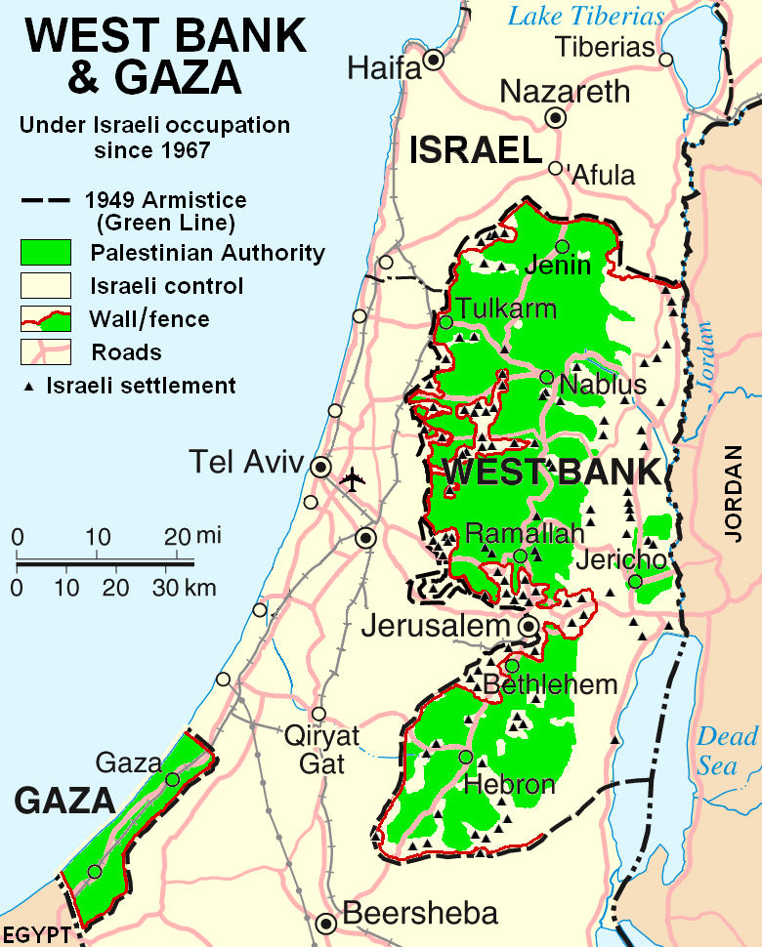
PALESTINA
2. Geografie a klima
Města: Gaza, Hebron, Nábulus
Nejvyšší bod: Tell Asur (1 022 m)
Pohoří: Judské a Samařské hory
Řeka: Jordán
Jezero: Mrtvé moře (hranice)
Klima: středomořské a suché (východ)

Slide 14
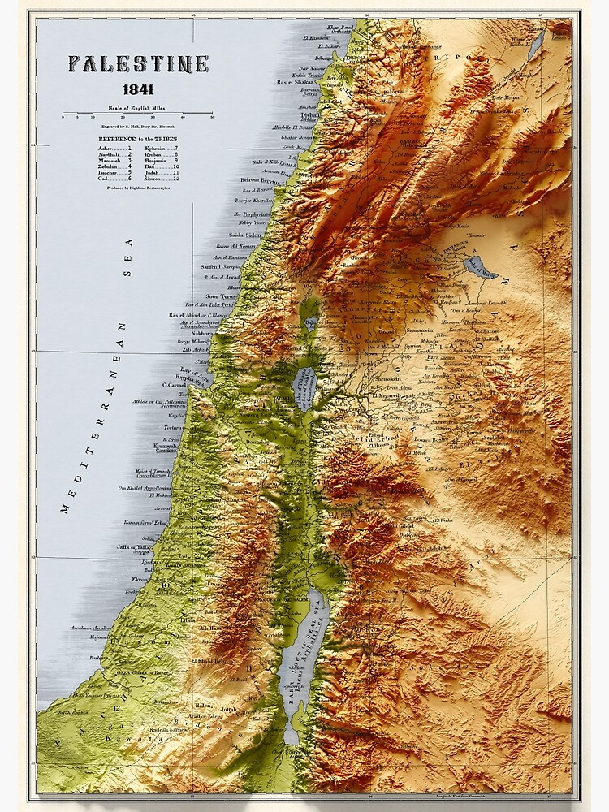
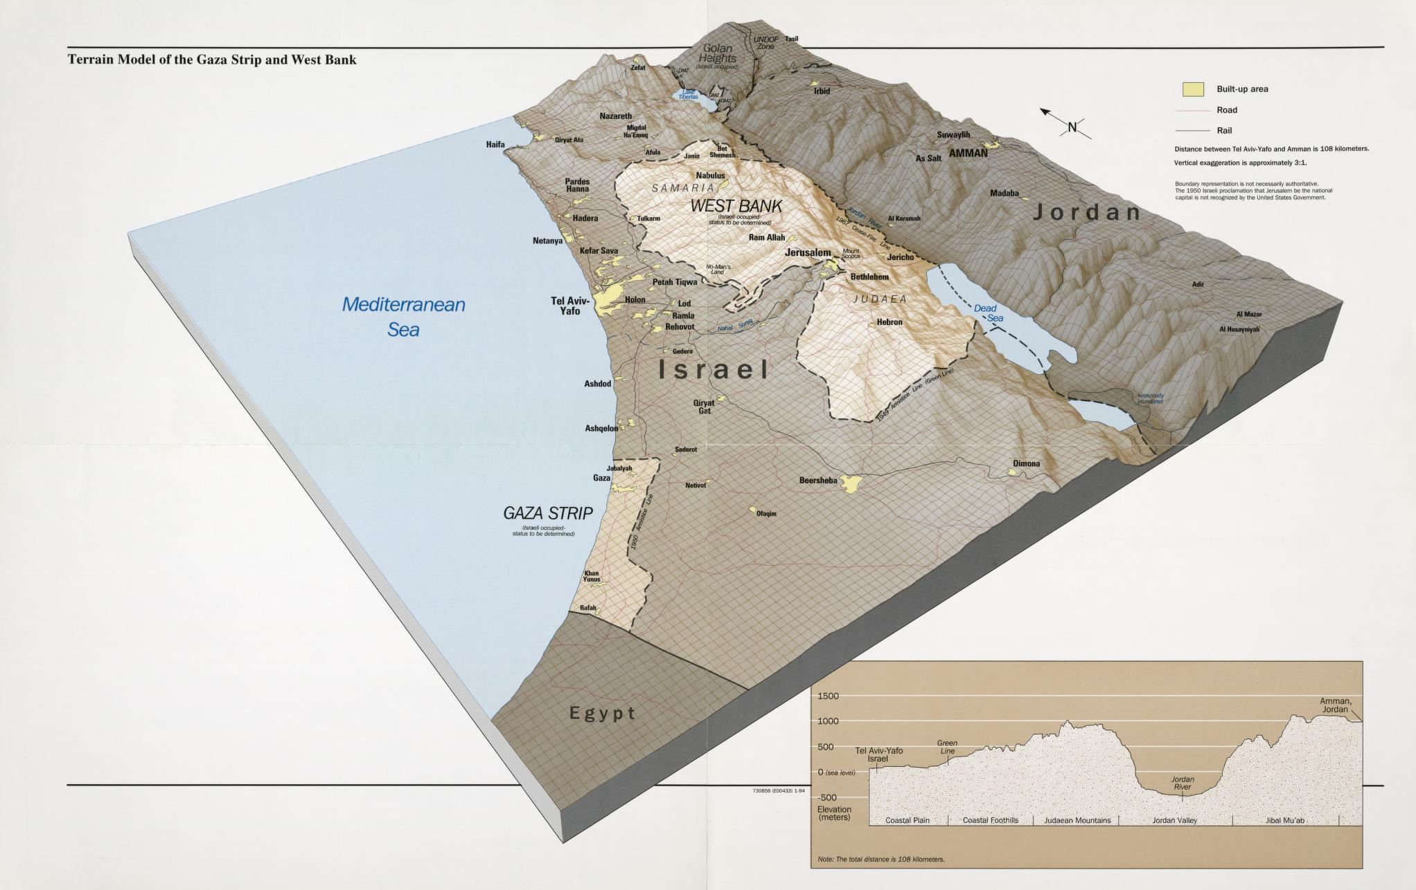

Slide 15
PALESTINA 3. Ekonomika
Sektorová struktura HDP:
Služby: 47 % – školství, zdravotnictví, veřejná správa, maloobchod
Průmysl: 14 % – textil, stavební materiály, potravinářství
Zemědělství: 7 % – olivy, citrusy, zelenina, květiny
Ostatní: 32 % – zahraniční pomoc, remitence
Exportuje: olivový olej, ovoce, řemesla, mramor, zelenina
Omezení: silná závislost na Izraeli, omezení pohybu zboží, blokády Gazy
Primární měna: nový izraelský šekel (ILS)
Alternativně používané měny: jordánský dinár (JOD), americký dolar (USD)
1 ILS ≈ 6,29 CZK
1 JOD ≈ 31,32 CZK

Slide 16
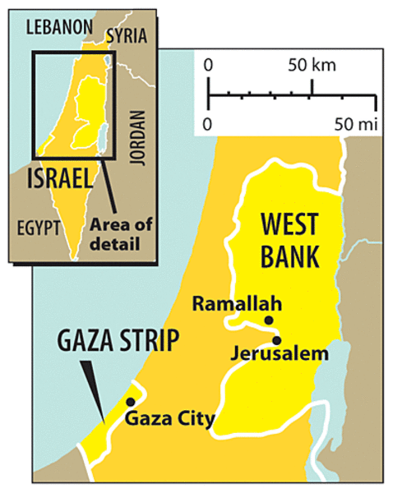
PALESTINA
4. Historie (detailněji)
Do 20. století: Palestina byla součástí Osmanské říše.
1917–1948: britský mandát, růst židovského osídlení, odpor Arabů.
1947: OSN navrhla rozdělení – Arabové odmítli, vypukly boje.
1948: Izrael vyhlásil nezávislost, mnoho Palestinců bylo vyhnáno (Nakba).
1967: Izrael obsadil Západní břeh a Gazu.
1987 a 2000: palestinská povstání (intifády).
1993: dohody z Osla – vznik Palestinské autonomie.
Od 2007: rozdělení mezi Fatah (Západní břeh) a Hamás (Gaza).

Slide 17
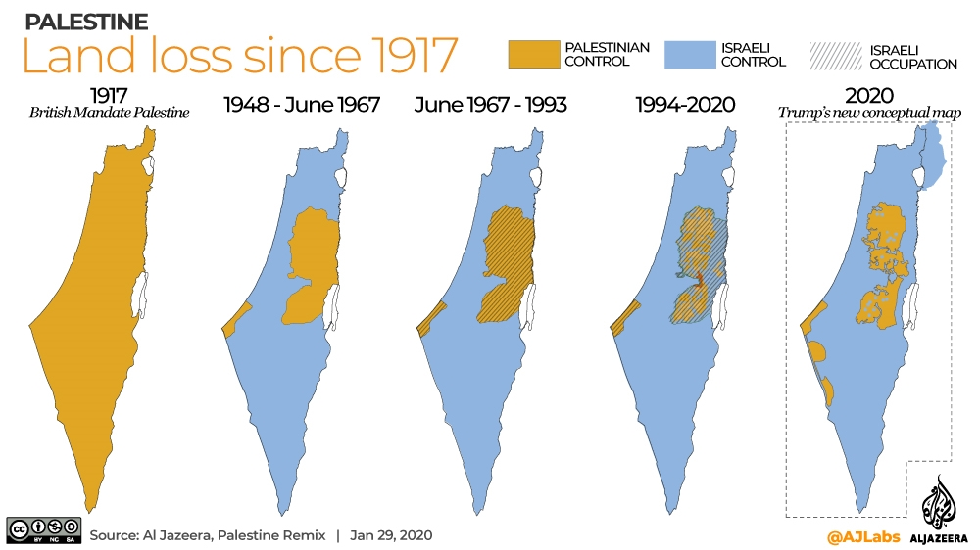

Slide 18

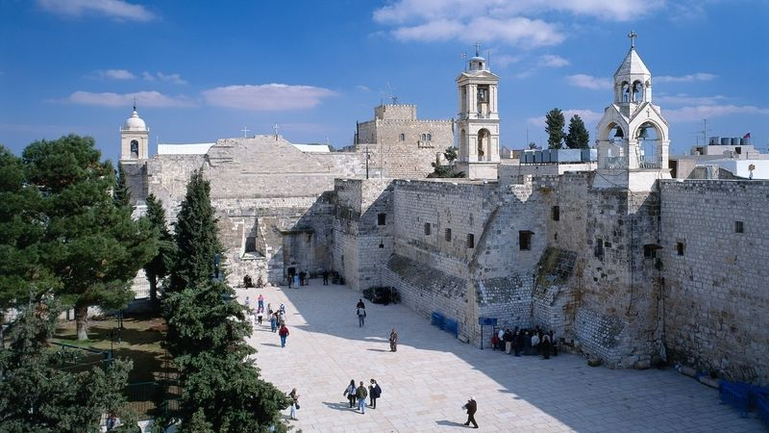
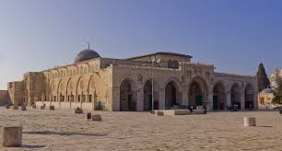
PALESTINA
5. Kultura a turistika
Památky: Chrám Narození, al-Aksá, Staré město Hebron
Kultura: folklór, tanec dabka, hudba, gastronomie

Slide 19
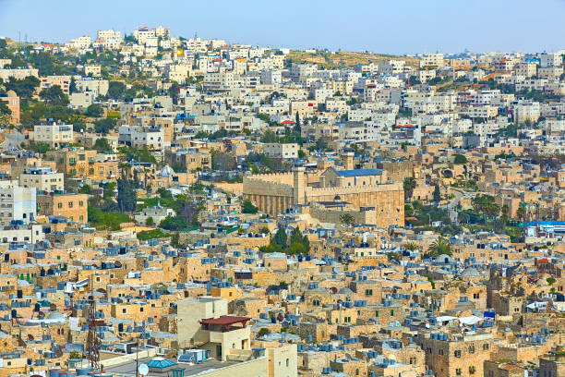

Slide 20
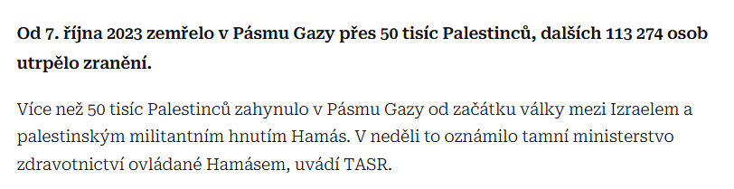
PALESTINA
6. Izraelsko-palestinský konflikt
Kořeny: boj o území, národní identitu, status Jeruzaléma
Vývoj: série válek (1948, 1967), okupace, izraelské osady
Současnost: Gazu ovládá Hamás, napětí eskalovalo 2023, civilní oběti, mezinárodní tlaky

Slide 21
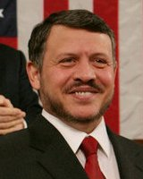
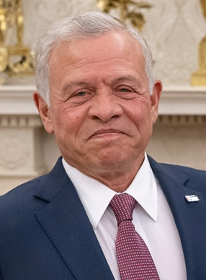
JORDÁNSKO
1. Základní informace
Hlavní město: Ammán
Počet obyvatel: cca 11,2 milionu
Rozloha: 89 342 km²
Jazyk: arabština
Měna: jordánský dinár (JOD)
HDP: 38,2 miliard USD (2023)
HDP na obyvatele: 12 400 USD
Náboženství: islám (sunnitský), křesťané
Státní zřízení: konstituční monarchie
Král: Abdalláh II.
Členství: OSN, WTO, Arabská liga

Slide 22
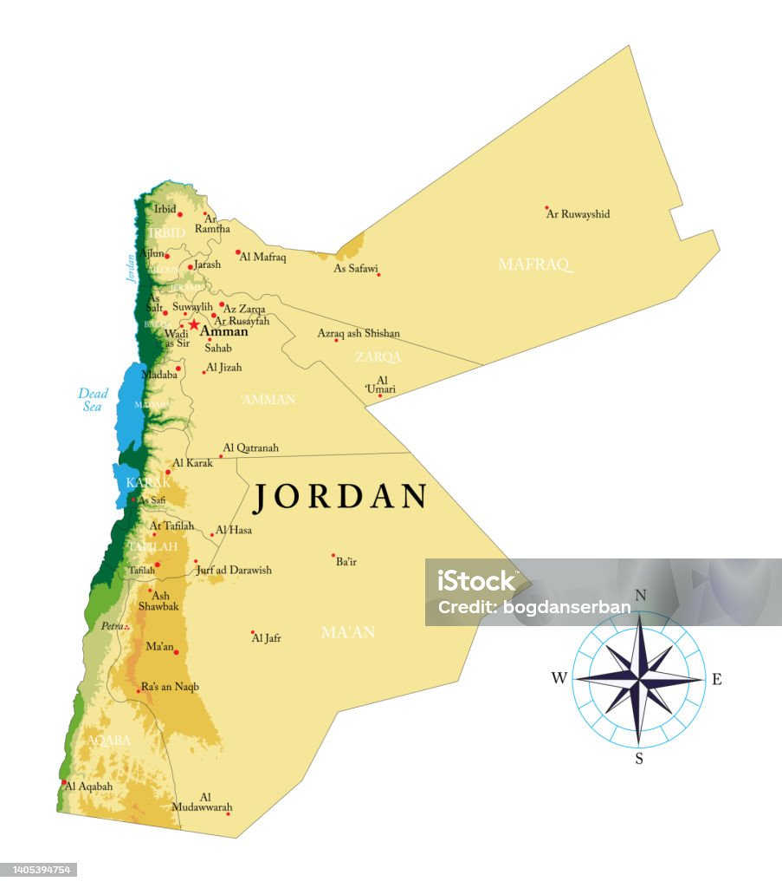
JORDÁNSKO
2. Geografie a klima
Města: Ammán, Zarqa, Irbid
Nejvyšší bod: Džabal Umm ad Dámí (1 854 m)
Pohoří: Shara, Ajlún
Poušť: Syrská poušť, Wádí Rum
Řeky: Jordán, Zarqa
Jezero: Mrtvé moře
Klima: středomořské na západě, pouštní na východě

Slide 23
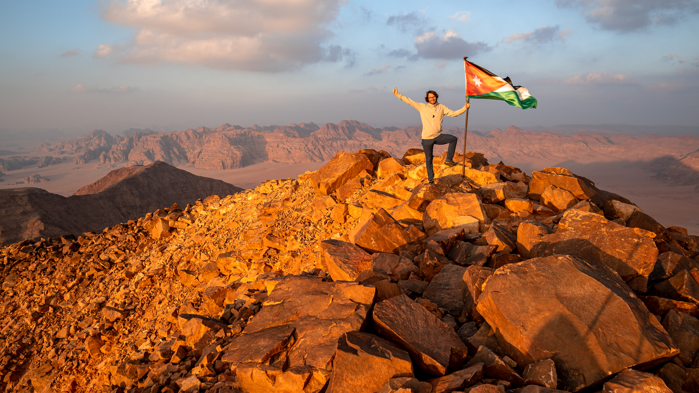

Slide 24
JORDÁNSKO 3. Ekonomika
Sektory:
Služby: turistika, zdravotnictví, vzdělávání
Průmysl: těžba fosfátů, výroba hnojiv, cementu, textilu
Zemědělství: olivy, citrusy, zelenina
Exportuje: fosfáty, textil, hnojiva, farmaceutika
Importuje: ropa, stroje, potraviny
1 JOD ≈ 31,32 CZK

Slide 25
JORDÁNSKO
4. Historie (detailněji)
Antika: území Edomitů, Moabitů, Nabatejců – město Petra.
Římské období: provincie Arabia Petraea.
7. století: muslimská expanze.
16.–20. století: součást Osmanské říše.
Po WWI: britský mandát, vznik Transjordánska.
1946: nezávislost jako Hašemitské království Jordánsko.
1948 a 1967: účast ve válkách s Izraelem, ztráta Západního břehu.

Slide 26
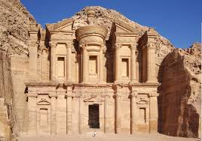
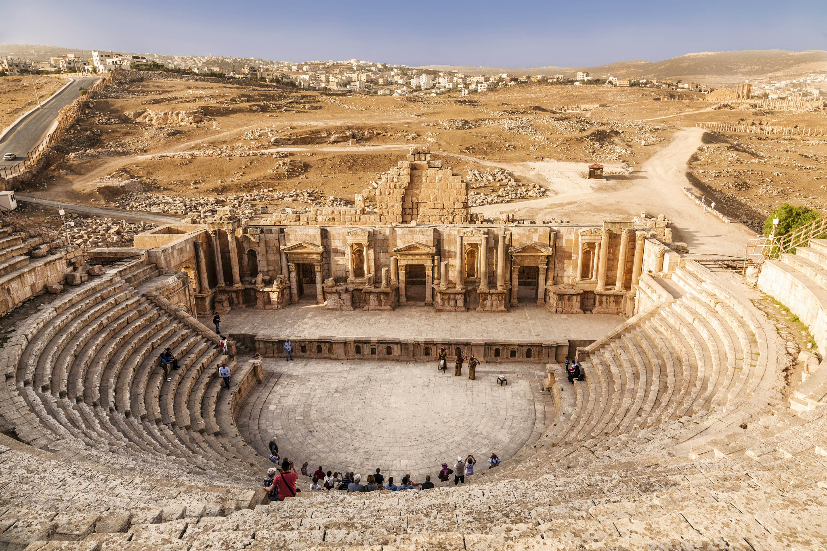
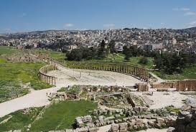
JORDÁNSKO
5. Kultura a turistika
Památky: Petra, Wadi Rum, Jerash, Mount Nebo, Mrtvé moře
Kultura: beduínská tradice, arabský folklór, čajová kultura

Slide 27
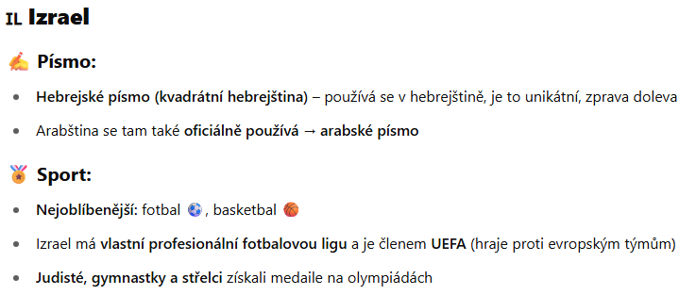
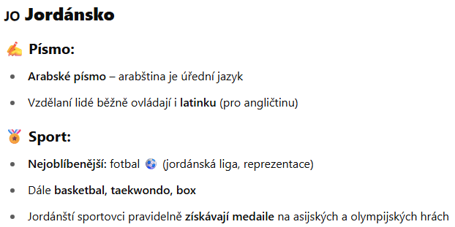
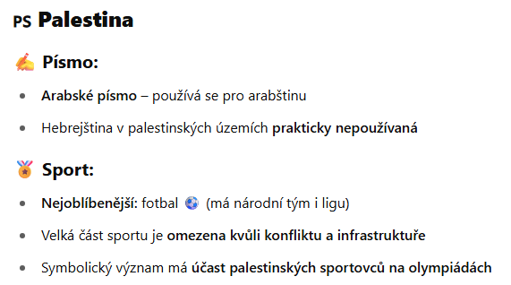
DOPLŇUJÍCÍ INFORMACE KE VŠEM STÁTŮM

Slide 28
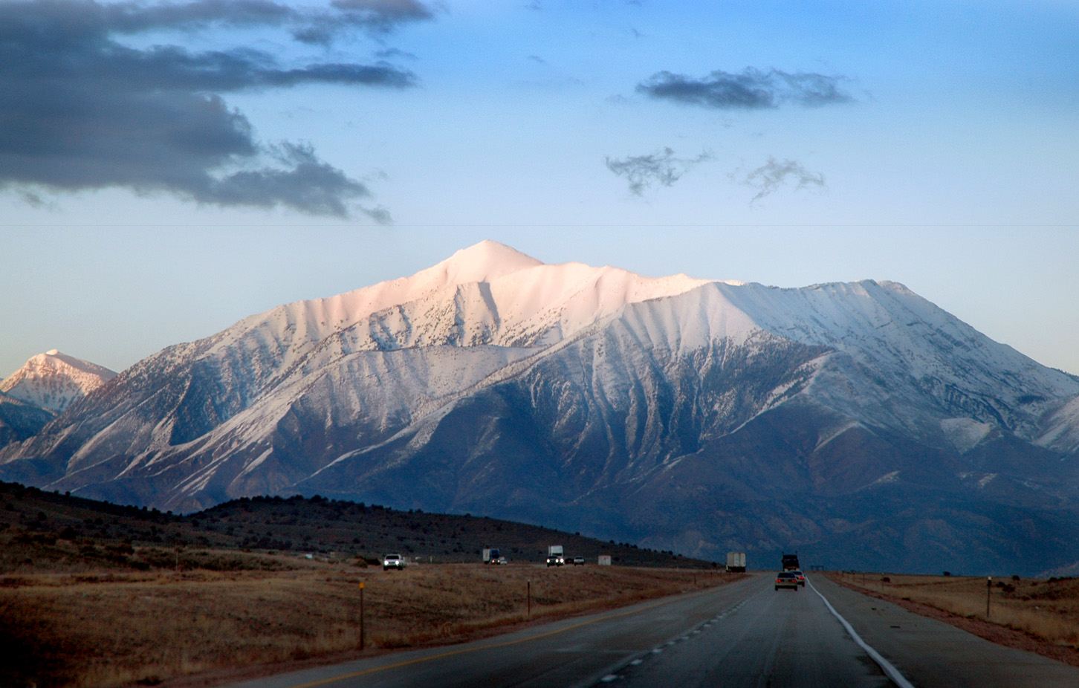
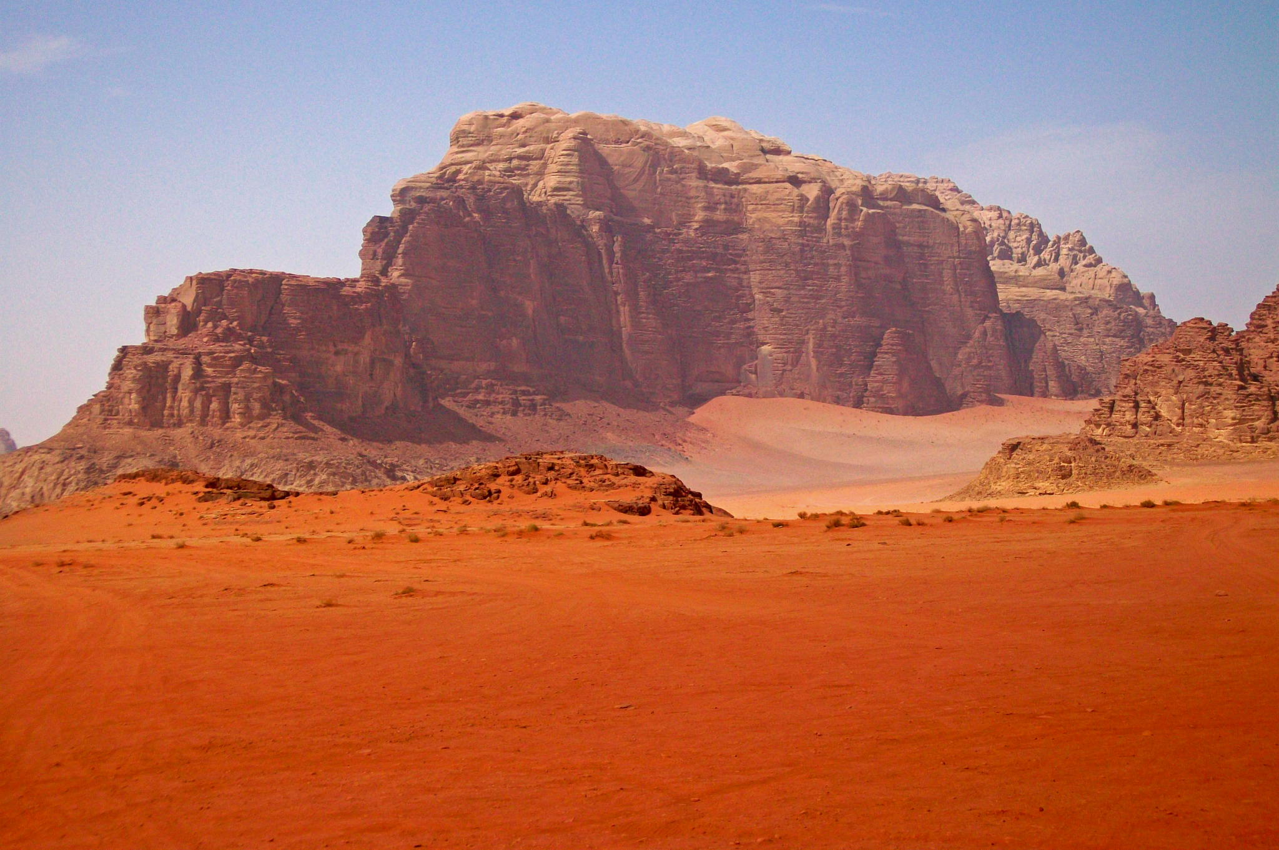

Slide 29
JORDÁNSKO
6. Jordánsko a konflikt
Postoj: podporuje Palestince, proti izraelské okupaci
Diplomacie: mírová dohoda s Izraelem (1994), ale častá kritika izraelských zásahů
Humanitární role: přijímá uprchlíky, podporuje dvoustátní řešení

Slide 30
ZDROJE
https://cs.wikipedia.org/wiki/Izraelsk%C3%A1_vlajka
https://upload.wikimedia.org/wikipedia/commons/thumb/0/00/Flag_of_Palestine.svg/1920px-Flag_of_Palestine.svg.png
https://upload.wikimedia.org/wikipedia/commons/thumb/c/c0/Flag_of_Jordan.svg/960px-Flag_of_Jordan.svg.png?20221214043430
https://upload.wikimedia.org/wikipedia/commons/thumb/7/75/Isaac_Herzog%2C_July_2021_%28D1233-049%29.JPG/1200px-Isaac_Herzog%2C_July_2021_%28D1233-049%29.JPG
https://upload.wikimedia.org/wikipedia/commons/6/6d/Benjamin_Netanyahu_addresses_the_118th_United_States_Congress_%28cropped2%29.jpg
https://edition.cnn.com/2013/01/01/middleeast/benjamin-netanyahu-fast-facts/index.html
https://media.istockphoto.com/id/487849408/cs/vektor/izraelsk%C3%A1-politick%C3%A1-mapa.jpg?s=612x612&w=0&k=20&c=c4P22BwEyE9BNFco0Y_n_tUh-1y2hBjSeFUgripieP4=
https://upload.wikimedia.org/wikipedia/commons/f/f0/Negev-2005-1.JPG
https://dcontent.inviacdn.net/shared/img/web-830/2017/7/19/m0/423525.jpg
https://en.topwar.ru/15066-izrailskiy-edinyy-pulemet-negev.html
https://files.bo3.gg/uploads/image/49034/image/webp-1b78940cf58e67cd216f77dc8d1d6861.webp

Slide 31
ZDROJE
https://images.axios.com/wat5dvf7SCUc6hmJXvmztzFJT1c=/0x0:2400x1350/1920x1080/2023/10/17/1697549406183.png
https://www.sazf.org/wp-content/uploads/2021/05/34008a8c7d3446789674bc79f59d9477_18.jpg
https://i5.opentravel.cz/f/91383/94.jpg
https://encrypted-tbn0.gstatic.com/images?q=tbn:ANd9GcTAo4M31Jz2feRBmLTiq3Kf0iavTOHK40dIeQ&s
https://cdn.prod.website-files.com/64bd94de0b26820044ae16e2/65e1c50121997160da57a562_N%C3%A1vrh%20bez%20n%C3%A1zvu%20(10)%20(1).jpg
https://www.i60.cz/images/Masada-BW-A-1.jpg
https://fs2-ct24.ceskatelevize.cz/image/MjMzMTZkNzE2OWJlMzEyNtIfw-Ot2RGeB0dV7AFPpqt_lG6mCipukH62ND-Ko2aE9Gf2oUBorm-v7kfgyb5PPainl9Pa42B9zdGUDAepmwxKgmCJNWzX3IIjNqsnj51luy-_keKSaMW5eyXGL5VOOguMCeXeUTVJD8g5_9oDvhD9lZEbkeU1M3qQt7FdSHFymFl35KkPLE4dRnZIVUByPQ.JPG?width=1024
https://upload.wikimedia.org/wikipedia/commons/4/4f/Palestinian_President_Mahmoud_Abbas_at_the_Muqata_in_Ramallah%2C_West_Bank_on_November_5%2C_2023_%281%29_%28cropped%29.jpg
https://cs.wikipedia.org/wiki/Seznam_pozorovatel%C5%AF_Valn%C3%A9ho_shrom%C3%A1%C5%BEd%C4%9Bn%C3%AD_OSN
https://upload.wikimedia.org/wikipedia/commons/6/6a/West_Bank_%26_Gaza_Map_2007_%28Settlements%29.png

Slide 32
ZDROJE
https://ih1.redbubble.net/image.4984239376.4126/flat,750x,075,f-pad,750x1000,f8f8f8.jpg
https://tile.loc.gov/image-services/iiif/service:gmd:gmd8m:g8302m:g8302gm:gct00264:ca000023/full/pct:25/0/default.jpg
https://images.csmonitor.com/csmarchives/2009/01/OWESTBANK_G1_L.gif?alias=standard_900x600nc
https://d15-a.sdn.cz/d_15/c_img_E_G/xhQYkO.jpeg?fl=cro,0,46,800,450%7Cres,1200,,1%7Cjpg,80,,1
https://encrypted-tbn0.gstatic.com/images?q=tbn:ANd9GcQqB4R5qEs-ucKNRFDmjHsiQ29jHzB-lCfcFQ&s
https://www.bodytreestudio.com/wp-content/uploads/2023/10/IMAGES-11.jpg
https://media.istockphoto.com/id/947225408/photo/hebron-ancient-jewish-city-in-israel.jpg?s=612x612&w=0&k=20&c=X_6ujoOWTf5V_8cPYPrt3Tqqhkpujs79hyGMGpQOn7c=
https://refstatic.sk/article/Pocet-obeti-v-Pasmu-Gazy-prekrocil-50-tisic-Izraelsko-palestinsky-konflikt-si-vyzadal-desetitisice-mrtvych~99688309c4c70d826e6e.jpg?is=400x250c&s=637e1346c0251428c9d71196f06dfa089635ce52480f000b6be80d32b5a9b28f
https://upload.wikimedia.org/wikipedia/commons/e/ee/Abdullah_II_of_Jordan%2C_2007March07_%28cropped%29.jpg
https://upload.wikimedia.org/wikipedia/commons/4/4c/King_Abdullah_II_of_Jordan-2025_%28cropped%29.jpg

Slide 33
ZDROJE
https://www.thebestviewpoints.com/wp-content/uploads/2023/01/NOR0116.jpg
https://upload.wikimedia.org/wikipedia/commons/a/a5/Petra_Jordan_BW_36.JPG
https://lp-cms-production.imgix.net/2023-05/shutterstock520751962.jpg
https://upload.wikimedia.org/wikipedia/commons/5/51/Oval_Plaza_%28Forum_Romanum%2C_Gerasa_-_Jerash%2C_Jordan%29_-_%D8%B3%D8%A7%D8%AD%D8%A9_%D8%A7%D9%84%D9%86%D8%AF%D9%88%D8%A9%2C_%D8%AC%D8%B1%D8%B4.jpg
https://upload.wikimedia.org/wikipedia/commons/6/60/Mount_Nebo_Utah.jpg
https://upload.wikimedia.org/wikipedia/commons/5/56/Mountain_in_Wadi_Rum%2C_Jordan.jpg

